Slide 1
信息安全数学基础
许春香 等编著

Slide 2
第三章
循环群、群的结构

Slide 3
第三章 循环群、群的结构
3.1 循环群（重要）
3.2 剩余类群（掌握）
3.3 子群的陪集（掌握）
3.4 正规子群、商群（重要）

Slide 4
3.1 循环群
定义1 如果一个群G里的元素都是某一个元素g的幂，则G称为循环群。g称为G的一个生成元，由g生成的循环群记为(g)或<g>．
无限循环群可表示为：
{…，g⁻²，g⁻¹，g⁰，g¹，g²，…}，其中g⁰ = e．
有限n阶循环群可表示为：
{ g⁰，g¹，g²，…，g^{n−1}}，其中g⁰ = e, g^{n} = e

Slide 5
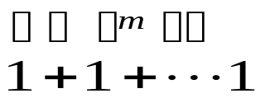
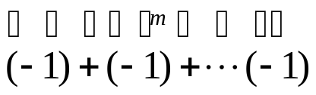
3.1 循环群
例1 整数加法群Z是一个循环群．1是生成元，每一个元素都是1的“幂”．再次强调讨论的群里“乘法”是抽象的，只代表一种代数运算．在整数加群中，“乘法”就是普通加法，那么“幂”就是一个元素的连加，例如
1^{m}＝m = ，
1^{−m}＝-m= ．
而且规定
0 = 1⁰，
即0为0个1相加．

Slide 6
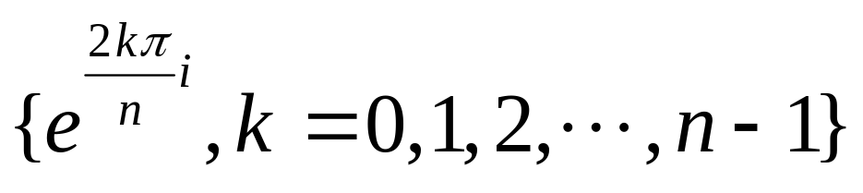
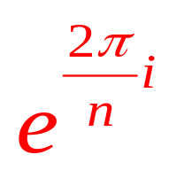
例2 复数域上的n次方程z^{n}−1=0的根集合
对复数乘法是一个有限循环群．
这个群的生成元是

Slide 7
循环群简单性质
n阶循环群中g^{n} = e，得：设i，j是任意整数，
1）如果i ≡ j (mod n)，则
g^{i} = g^{j}．
2）g^{i}的逆元
g^{−i} = g^{n−i}．
3）是交换群

Slide 8
循环群简单性质
对于循环群G中两个任意元
g^{i}g^{j} = g^{i+j} = g^{j+i} = g^{j}g^{i}，
循环群一定满足交换律，是交换群（Abel群）．
在n阶循环群中，有
g^{n} = e．
如果g^{n} ≠ e，假设g^{n} = g^{i} (0<i≤n−1)，则由消去律得
g^{n−i} = e (0<n−i≤n−1)，
这与n阶循环群的定义矛盾．

Slide 9
元素的阶及其性质
设G是一个群，a是G中的一个元素。
1）a的所有幂两两不相等，于是以a为生成元的循环群
{…，a⁻²，a⁻¹，a⁰ = e，a¹，a²，…}是无限循环群．
2）存在整数i>j，使
a^{i} = a^{j}，
则
a^{i-j}= e．
这表明存在正整数 k = i−j 使
a^{k} = e．
使上式成立的最小正整数k称为元素a的阶．
在第1种情况下，这样的正整数不存在，称a是无限阶元素．

Slide 10
元素的阶及其性质
a是n阶元素，则序列
a⁰ = e，a¹，a²，…，a^{n−1}
两两不相同，而且a的一切幂都包含在这个序列中。
证明：如果
a^{i} = a^{j}，0≤ j< i ≤n−1，
则a^{i−j} = e，而0< i−j ≤n−1，这与a是n阶元素矛盾．
再证对于任意m，a^{m}都包含在上面的序列中．m可表示为：
m = qn + r，0≤r<n，
于是
a^{m} = a^{qn} ^{+ r} = (a^{n})^{q} a^{r} = a^{r}，
因为a^{r}在上面的序列中，所以a^{m}也在上面的序列中 。

Slide 11
元素的阶及其性质
定理1 一个群G的任意元素a都能生成一个循环群，它是G的子群。
如果a是无限阶元素，则a生成无限循环群，
如果a是n阶元素，则a生成n阶循环群。

Slide 12
证明 设a的幂集合为S．
1）a是无限阶元素情形．
对于任意a^{i}，a^{j}∈S (i，j = 0，±1，±2，…)，有
a^{i}(a^{j})⁻¹ = a^{i−j}∈S，
故S是G的子群．
2）a是n阶元素情形．
对于任意a^{i}，a^{j}∈S (0≤ i, j <n)，有
a^{i}a^{j} = a^{i+j} =a^{(i+j)mod n} ∈S，
故S是G的子群．
显然S是a生成的循环群．定理证毕．
显然无限循环群的元素都是无限阶元素．
有限循环群生成元的阶就是群的阶．

Slide 13
元素的阶及其性质
定理2 对于n阶元素a有
1）a^{i} = e，当且仅当n⏐i．
2）a^{k} 的阶为 n/(k,n) ．
证明 n 阶元素a生成n阶循环群：
{a⁰ = e，a¹，a²，…，a^{n−1}}．
1）由于n⏐i，则 i ≡ 0(mod n)，于是
a^{i} = a⁰= e．
反之，由
i = qn + r，0≤r<n，得
a^{i} = a^{qn+r}= (a^{n})^{q}a^{r} = ea^{r}= a^{r} = e，
而n是使a^{k} = e的最小正整数，所以r = 0，故n⏐i．

Slide 14
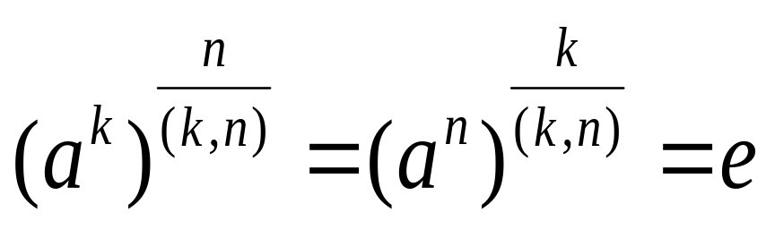
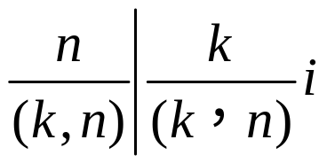
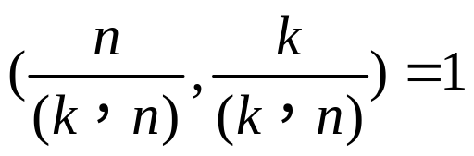
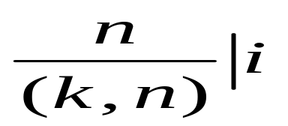
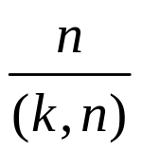
元素的阶及其性质
2）一方面有:
另一方面, 如果(a^{k})^{i} = a^{ki} = e，
则 n⏐ki，
因为
所以
故 是使(a^{k})^{i} = e，
成立的最小正整数．证毕．

Slide 15
元素的阶及其性质
推论: 元素g生成的n阶循环群G中元素g^{k}(0<k≤n−1)的阶为 n/(k,n)；当k，n互素时，g^{k}的阶为n，也是G的生成元．
例 8阶循环群各个元素的阶分别为：
g⁰：1，g：8，g²：4，g³：8，
g⁴：2，g⁵：8，g⁶：4，g⁷：8．
其中共有4个生成元 g¹，g³，g⁵，g⁷．
整数集合{0,1,2…,n−1}中与n互素的数有ϕ(n)个(欧拉函数)，因此n阶循环群共有ϕ(n)个n阶元素即ϕ(n)个生成元．

Slide 16
循环群与其子群
定理3
1) 循环群的子群是循环群，它或者仅由单位元构成，或者由子群中具有最小正指数的元素生成，即生成元为具有最小正指数的元素；
2) 无限循环群的子群除{e}外都是无限循环群；
3) n阶循环群的子群的阶是n的正因子，且对n的每一个正因子q，有且仅有一个q阶子群．

Slide 17
证明 1) 设H是<g>的一个子群．
假设H＝{e}，H自然是循环群．
假设H≠{e}，则有i≠0使g^{i}∈H，又因为g^{−i}=(g^{i})⁻¹∈H，所以可以假定i>0，说明有正指数存在．
设s是使g^{s}∈H的最小正整数，现在证明H = <g^{s}>．
对于任意g^{m}∈H，有
m = qs+t，0≤t<s，
由于 g^{qs}= (g^{s})^{q}∈H 所以
g^{t} = g^{m}(g^{qs})⁻¹∈H，
由于s是使g^{s}∈H的最小正整数，因此得
t = 0，g^{m}＝(g^{s})^{q}．
H的任意元素都是g^{s}的幂，则H = <g^{s}>．

Slide 18
证明 2)
当<g>是无限循环群时，
如果n ≠ m，则g^{n} ≠ g^{m}，于是(g^{s})^{m} (m=0，±1，±2，…)两两不同，H是无限循环群．

Slide 19
证明 3）假设<g>是n阶循环群， H = <g^{s}>
由于n = qs+t，0≤t<s，则e = g^{n} = g^{qs+t}，
于是
g^{t} = (g^{sq})⁻¹∈H，
s的最小性使得 t = 0，所以
n = qs，
H可表示为H = {e，g^{s}，…，g^{(q−1)s} }．
当s = n时H = {e}．

Slide 20
循环群与其子群
上页不仅证明了H的阶q是n的正因子，而且给出n的正因子q阶子群．当q跑遍n的所有正因子时，s也跑遍n的正因子，所以对于n的每一个正因子q，都有而且仅有一个q阶循环子群．

Slide 21
例3 8阶循环群G的真子群．
8的所有正因子为1，2，4，8, 相应的子群分别为: (因为8=1·8=2·4=4·2=8·1）
{e}，
{e，g⁴}，
{e，g²，g⁴，g⁶}，
G
其中{e}和G是群G的平凡子群。

Slide 22
3.2 剩余类群
剩余类：根据同余的概念，可以将整数Z进行分类：设m是正整数，把模m同余的整数归为一类，即可表示为
a = qm+r， 0≤ r <m，q = 0，±1，±2，…
的整数为一类，称为剩余类，剩余类中的每个数称为该类的剩余或代表，r称为该类的最小非负剩余．

Slide 23
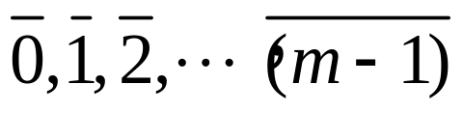
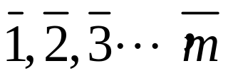




剩余类群
将全体整数按模m分成m个剩余类：
或 或其它
= {0，±m，±2m，±3m，…}；
= {1，1±m，1±2m，1±3m，…}；
= {2，2±m，2±2m，2±3m，…}；
…
= {(m−1)，(m−1)±m，(m−1)±2m…}．
这m个剩余类称为模m剩余类．记为Z_{m}

Slide 24


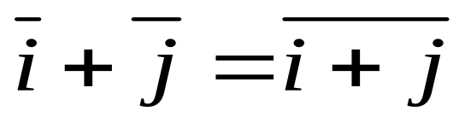
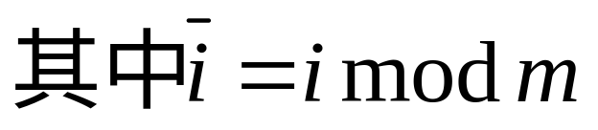


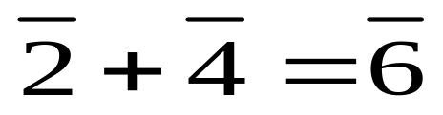
剩余类群
设 和 是两个模m的剩余类，定义剩余类的加法如下：
如Z₈的两个剩余类 和

Slide 25


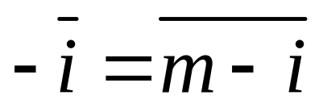

剩余类群
定理1 模m的全体剩余类集合对于剩余类加法构成m阶循环群．称为m阶剩余类加群.
证明 封闭性和结合律显然满足． 是单位元， 的逆元是
故剩余类集合是一个群．
且是一个循环群，生成元是 ．称为m阶剩余类加群.

Slide 26
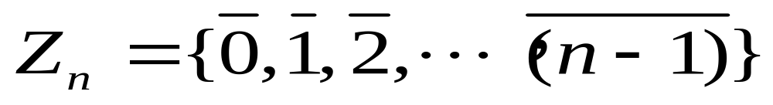
剩余类群
定理2
（1）任意无限循环群与整数加群Z同构；
（2）任意n阶循环群与n阶剩余类加群同构．
证明 <g>={…，g⁻²，g⁻¹，g⁰，g¹，g²，…}
Z={…，-2， -1， 0， 1， 2，…}
<g>={ g⁰，g¹，g²，…，g^{n−1}}

Slide 27
剩余类群
定理2
（1）任意无限循环群与整数加群Z同构；
（2）任意n阶循环群与n阶剩余类加群同构．
证明 （1）设<g>是一个循环群．
如果<g>是无限循环群，做整数加群Z到<g>的映射如下：对于任意k∈Z，有 f(k) = g^{k}，
这是一个一一映射，而且对于k，h∈Z，
f(k)f(h) = g^{k}g^{h} = g^{k+h} = f(k+h)．
故f是Z到<g>的同构映射，<g>与Z同构．

Slide 28
剩余类群
定理2
（1）任意无限循环群与整数加群Z同构；
（2）任意n阶循环群与n阶剩余类加群同构．
证明 （1）设<g>是一个循环群．
如果<g>是无限循环群，做整数加群Z到<g>的映射如下：对于任意k∈Z，有 f(k) = g^{k}，
这是一个一一映射，而且对于k，h∈Z，
f(k)f(h) = g^{k}g^{h} = g^{k+h} = f(k+h)．
故f是Z到<g>的同构映射，<g>与Z同构．

Slide 29


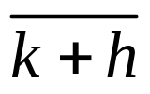
剩余类群
（2）如果<g>是n阶循环群，做模n剩余类加群Z_{n}到<g>的映射：对于任意 ∈Z_{n}，
f( ) = g^{k}，
这显然是一一映射，而且对于 ， ∈ Z_{n} ，
f( )f( ) = g^{k} g^{h} = g^{k+h} = f( )．
故f是Z_{n}到<g>的同构映射，<g>与Z_{n}同构．

Slide 30
3.3 子群的陪集
引理 设G是一个群．
1）对于任意a∈G，集合
aG = {ah | h∈G}= G．
2）GG = {ah | h∈G，a∈G}= G．

Slide 31
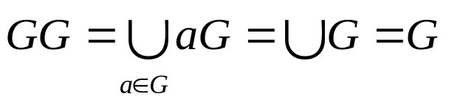
证明 1）a，h都是G的元素，由G的封闭性，有
ah∈G．
则对于任意b∈aG，总有b∈G，于是aG ⊆ G．
对于任意b∈G，有
b = eb = (aa⁻¹) b = a(a⁻¹b)，
由于a⁻¹b∈G，所以
b = a(a⁻¹b)∈aG，
于是
G ⊆ aG．
故G = aG．
2）

Slide 32
子群的陪集
定义1 设H是群G的一个子群．对于任意a∈G，集合
aH={ah | h∈H }
称为H的一个左陪集．
同样定义右陪集
Ha = {ha | h∈H }．
对于交换群，左陪集和右陪集是一致的，可以称为陪集．

Slide 33

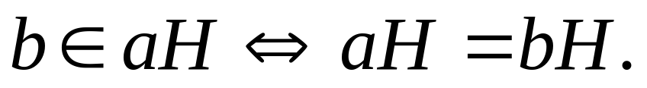

陪集的性质
（1）
（2） 这说明陪集中的任何元素均可以作为代表元。
（3）两个陪集相等的条件
（4）对任何a，b∈G有aH=bH 或
因而H的所有左陪集的集合{aH︱a ∈G}构成了G的划分。
所有性质对右陪集也成立

Slide 34
证明：
（1）
若a∈H，aH={ah︱h ∈H}，显然有aH=H;
反之，若aH=H，ae=h， 即a=h , 故a∈H。

Slide 35
2）若b∈aH，则 b=ah₀，h₀ ∈H ，
bH=ah₀H=a(h₀H)=aH，
反之，若bH=aH，存在h₁, h₂ 使得 bh₁=ah₂，
有 b=ah₂h₁⁻¹ ∈aH ，
即 b∈aH (其中h₀, h ₁, h₂∈H)

Slide 36
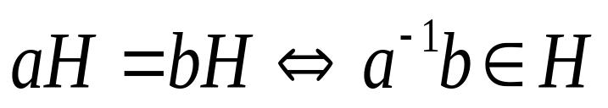
（3）若aH=bH，则存在h₁ , h₂∈H ,ah₁=bh₂，有 a⁻¹b=h₁h₂⁻¹ ∈H ;
反之，若 a⁻¹b ∈H ，有 b∈aH ,由(2)知，bH=aH.

Slide 37


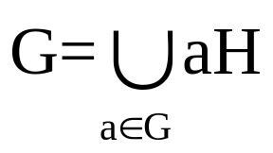
（4）任何a,b∈G，有 aH=bH 或
这是因为如果 ，
则存在 x∈ aH∩bH ，
于是 x=ah₁=bh₂ ，
得 a⁻¹b=h₁h₂⁻¹ ∈H，
由性质（3）知，aH=bH，
又因为任何一个元素a均可以作陪集aH，因而 ，所以{aH︱a∈G}是G的一个划分。

Slide 38
陪集的性质
定理1 设H是群G的一个子群．H的任意两个左（右）陪集或者相等或者无公共元素．
群G可以表示成若干互不相交的左（右）陪集的并集．

Slide 39

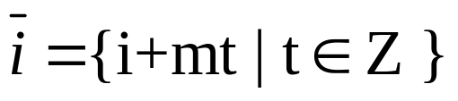
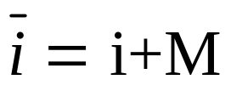
陪集的性质
例2 设m是一个正整数，M表示所有m的倍数组成的集合，即M = {mt | t = 0，±1，±2，±3，… } = {0，±m，±2m，±3m，…}，
M的另一种表示为M = {mt | t∈Z}．
显然M是整数加群Z的子群
设 为模m的一个剩余类，即
于是有
可见 是M的一个陪集．由Z可以按模m分成m个剩余类，则Z可以按M分成m个陪集：
M，1+M，2+M，…，(m−1)+M．

Slide 40
子群的指数及Lagrange定理
下面讨论两个问题：
1）陪集中元素数目是多少？
2）陪集也可以成为子群吗？
* 陪集中元素个数=H中元素个数
* H的陪集除H外对于G的运算都不是群。

Slide 41
子群的指数及Lagrange定理
设G的阶是n，H是G的m阶子群， H={g₁,g₂, …,g_{m}}
设互不相交的左陪集共有j个, j称为子群H在群G中的指数。 j个陪集排列(左陪集阵列)：
a₁H(a₁=e): g₁ g₂ … g_{m}
a₂H: a₂g₁ a₂g₂ … a₂g_{m}
…
a_{j}H: a_{j}g₁ a_{j}g₂ … a_{j}g_{m}
显然有：n=jm.

Slide 42
子群的指数及Lagrange定理
推论1 （拉格朗日定理）设G是一个有限群，H 是一个子群，则H的阶是G的阶的因子．
推论2 设G是一个有限群，G中的每一个元素的阶一定是G的阶的因子．设G的阶为n，则对任意a∈G，有a^{n} = e．

Slide 43
子群的指数及Lagrange定理
推论3 阶为素数的群一定为循环群．
证明 设群G的阶|G|是素数．
当|G| = 1时，群G是只含单位元e的循环群．
当|G| ≠ 1时，取a∈G且a ≠ e，
则a生成一个循环子群H，且|H| ≠ 1．由于|H|是|G|的的因子，而当|G|是素数时，它只有1和|G|两个因子，故
|H| = |G|，
这表明H = G，G是一个循环群．

Slide 44
3.4 正规子群、商群
定义1 设H是群G的子群．如果H的每一个左陪集也是右陪集，即对于任意a∈G，总有
aH = Ha，
则称H为G的正规子群，或不变子群．
显然阿贝尔群的所有子群是正规子群．

Slide 45
正规子群
定理1 设H是群G的子群，下面命题等价．
1）H是群G的正规子群；
2）对于任意a∈G，总有
aHa⁻¹ = H；
3）对于任意a∈G及任意h∈H，总有
aha⁻¹∈H．
4）对于任意a∈G，总有
aHa⁻¹⊆H．

Slide 46
正规子群
证明 证明1)⇒2)⇒3)⇒4)⇒1) ．
1)⇒2)：如果H是正规子群，则
aHa⁻¹ = (aH) a⁻¹ = (Ha) a⁻¹ =H(aa⁻¹) = He = H．
2)⇒3)：显然．
3)⇒4)：显然．
4)⇒1)：由aHa⁻¹⊆H，得aH⊆Ha；又由a⁻¹Ha⊆H,得Ha⊆aH．故
Ha = aH．
定理证毕．
定理表明，子群是正规子群的充分必要条件是2或者3或者4．

Slide 47
正规子群
定义2 设A，B是群G中的两个子集合，定义子集合A和B的乘积为
AB = {ab | a ∈A，b∈B}，
即A中元素和B中元素相乘得到的集合．
显然子集乘积满足结合律：
(AB)C = A(BC)．
如果A是一个子群，b∈G，令B = {b}，则A的左陪集bA可表示为BA．

Slide 48
正规子群
定理2 设H是群G的一个子群，H是正规子群的充要条件是任意两个左（右）陪集的乘积仍然是一个左（右）陪集．
证明 如果H是正规子群，aH和bH是H的两个左陪集，则
(aH)(bH) = a(Hb)H = a(bH)H = abH．
*******************************************************
反之，如果(aH)(bH)是一陪集，假设
(aH)(bH) = cH．
因为e∈H⇒ a=ae∈aH和b=be∈bH，则
ab∈(aH)(bH) = cH，

Slide 49
由于陪集可由其中任一元素确定，于是有
(aH)(bH) = cH = abH，
两边同乘a⁻¹，得
HbH = bH，
由于e∈H，则
Hb = Hb{e} ⊆ HbH= bH ，
于是
Hb⊆ bH．
由于对于任意b∈G都有
HbH = bH，

Slide 50
则有
Hb⁻¹H = b⁻¹H，
由e∈H，则
Hb⁻¹ ⊆ Hb⁻¹H = b⁻¹H，
两边分别左乘和右乘b，得
bH ⊆ Hb．
综合之，得
bH = Hb，
H是一个正规子群．定理证毕．

Slide 51
商 群
定理3 如果H是群G的正规子群，则H的全体陪集{aH | a∈G}对于群子集的乘法构成群，称为G对正规子群H的商群，记为G/H．
证明: (1) 运算满足结合律．
(2) 由定理2，封闭性满足．
(3) eH = H是单位元，因为对任意a∈G，都有
H(aH) = H(Ha) = (HH)a = Ha = aH．
(4) 每个aH都具有逆元a⁻¹H，因为
(a⁻¹H)(aH) = a⁻¹(Ha)H = a⁻¹(aH)H = (a⁻¹a)HH = H．
故全体陪集是一个群．

Slide 52
商 群
构造一个从G到G/H的映射：
f：对于任意a∈G，f(a) = aH．
f是一个满射，而且保持运算，即对于任意a，b∈G，总有
f(ab) = (ab)H = (aH)(bH) = f(a)f(b)，
所以f是G到G/H的满同态，称为自然同态．于是，任何群都与它的商群同态．

Slide 53

第三章 循环群、群的结构(总结)
重点:
定理2 对于n阶元素a有
1）a^{i} = e，当且仅当n⏐i．
2）a^{k} 的阶为 n/(k,n) ．

Slide 54

重点:
推论: 元素g生成的n阶循环群G中元素g^{k}(0<k≤n−1)的阶为 n/(k,n)；当k，n互素时，g^{k}的阶为n，也是G的生成元．
定理3
1) 循环群的子群是循环群，它或者仅由单位元构成，或者由子群中具有最小正指数的元素生成，即生成元为具有最小正指数的元素；
2) 无限循环群的子群除{e}外都是无限循环群；
3) n阶循环群的子群的阶是n的正因子，且对n的每一个正因子q，有且仅有一个q阶子群

Slide 55

重点:
推论1 （拉格朗日定理）设G是一个有限群，H是一个子群，则H的阶是G的阶的因子．
推论2 设G是一个有限群，G中的每一个元素的阶一定是G的阶的因子．设G的阶为n，则对任意a∈G，有a^{n} = e．
推论3 阶为素数的群一定为循环群．
陪集，正规子群的定义及相关性质

Slide 56
作业：P49
2，5，6，8，9, 10, 11，12，13，15，16，17
作业：P35
10

